Slide 1

Informationen für Erstsemester-Studierende
Bachelor-Studiengang Mathematik
Wintersemester 2023-24
06.10.2023
Referenten:
Fachschaft Mathematik

Slide 2
Inhalt
Das System „Universität“
„Das Erste Semester“
Anmeldung zu Klausuren
Accounts und Nummern
HRZ und studentische Mail-Adresse
Matrikelnummer und Goethe-Card
QIS-System
Studien- und Semesterbescheinigungen
Das Vorlesungsverzeichnis
OLAT
Tipps zum Mathestudium
Ansprechpartner
Rückmeldung und Semesterbeitrag
Angebote, die man kennen sollte, …
Anmerkungen zur aktuellen Lage

Slide 3
Das System „Universität“

Slide 4
Vorstellung Fachschaft: Wer sind wir und was machen wir?
Fachschaftsrat:
Einige Studierende, die sich für die Interessen, Probleme, Wünsche der Studierenden gegenüber dem Institut einsetzen
Neben Hochschulpolitik (FSR, FBR, FSK, …) auch Organisation von studentischen Veranstaltungen wie der Orientierungsveranstaltung, Parties, Weihnachtsfeiern und dem K-Raum-Kult-Kino
Interesse? Treffen regelmäßig am Montag um 18 Uhr!

Slide 5
Universitäre Strukturen – Global
Universitätspräsidium
Präsident Prof. Dr. Enrico Schleiff
Senat
Vertretungen von Studierenden, Mitarbeitern und Professoren („Senatoren“)
Die studentischen Senatoren werden durch alle Studierenden gewählt (Januar)

Slide 6
Universitäre Strukturen - Lokal
Gliederung in 16 Fachbereiche
Fachbereich 12: Informatik und Mathematik
Lehramt ist kein eigener Fachbereich, aber alle außer zwei Fachbereichen sind an der Lehramtsausbildung beteiligt
Fachbereiche sind aufgeteilt in Institute
FB 12 hat 3 Institute: Mathematik, Informatik, Didaktik der Mathematik & Informatik
Fachbereiche verwalten eigene Gelder und haben in manchen Bereichen Entscheidungsgewalt

Slide 7
Universitäre Strukturen – Aufbau des Fachbereichs
Dekanat
Dekan: Prof. Dr. Martin Möller (Mathematik)
Prodekan: Prof. Dr. Matthias Kaschube (Informatik)
Studiendekane: Prof. Dr. Nicola Kistler (Mathematik), Prof. Dr. Mirjam Minor(Informatik)
Fachbereichsrat „FBR“
Vertreter von Mitarbeitern, Studierenden und Professoren
Stud. Mitglieder wählen alle Studierenden des Fachbereichs 12 (Januar)
Prüfungsausschuss
Vertreter von Mitarbeitern, Studierenden und Professoren

Slide 8
Universitäre Strukturen – Studentische Vertretung
Im Fachbereich
Studentische Vertreter im FBR (gewählt)
Fachschaftsrat „FSR“ (gewählt)
Ansprechpartner bei Problemen, Fragen und Anregungen
Ideen können vom FSR in die anderen Gremien, oder direkt bei Professoren eingebracht werden
Fachbereichsübergreifend
Fachschaftenkonferenz „FSK“
Studierendenparlament
AStA (allg. Studierenden Ausschuss)

Slide 9
„Das erste Semester“

Slide 10
Aufbau einer Veranstaltung
„große“ Vorlesung (4+2 SWS, 9 CP)
2 mal 2 Stunden Vorlesung pro Woche
1 mal 2 Stunden Tutorium/Übung pro Woche
Übungsblatt: Bearbeitungszeit i.d.R. ca. 1 Woche, Korrektur durch den Tutor/die Tutorin, Besprechung im Tutorium
I.d.R. 50% der Übungspunkte als „Studienleistung“
„kleine“ Vorlesung (2+1 SWS, 5 CP)
1 mal 2 Stunden Vorlesung pro Woche
1 mal 2 Stunden Tutorium 14-tägig
Übungsblatt mit Bearbeitungszeit i.d.R. ca. 2 Wochen
Proseminar (3 CP)
Sitzung 1 mal 2 Stunden pro Woche oder als Blocktermin
Leistung: Lesen von Lehrbüchern oder Veröffentlichung, dazu einen Vortrag und eine Ausarbeitung (unbenotet)
Seminar (4 CP)
Wie das Proseminar, i.d.R. anspruchsvollere Literatur, bewertete Ausarbeitung

Slide 11
Zeit in der Uni („akademisches Viertel“)
Es gibt zwei Modi für Veranstaltungen:
Die meisten Veranstaltungen sind c.t. (cum tempore), z.B. heißt Vorlesung von 10-12 Uhr c.t. also von 10:15-11:45 Uhr. Der Sinn dahinter ist, dass man Zeit zum Pendeln zwischen den Campus und Veranstaltungen hat
Es gibt auch Veranstaltungen mit s.t. (sine tempore), das heißt dann Punkt, z.B. heißt Seminar von 10-12 Uhr s.t. ab 10:00 Uhr

Slide 12
Analysis 1 (Ana 1)
Dozent: Prof. Dr. Tobias Weth
Montag von 14-16 Uhr und Donnerstag von 10-12 Uhr
9 CP (4h Vorlesung + 2h Übung)

Slide 13
Lineare Algebra 1 (LA 1)
Dozent: Prof. Alex Küronya
Mittwoch von 10 – 12 Uhr und Donnerstag von 12 - 14 Uhr
9 CP (4+2 SWS Vorlesung)

Slide 14
Einführung in die computerorientierte Mathematik (ECM)
Dozent: Prof. Dr. Christpoh Hertrich
Dienstag von 08 – 10 Uhr und Mittwoch von 08 - 10 Uhr
9 CP (4+2 SWS Vorlesung)

Slide 15
„Ein Zahlenbeispiel…“
Eine „große Vorlesung“: 9 CP
1 CP = 25-30h Arbeit, d.h. ca. 270h Arbeit im Semester
14 Wochen Semester: ca. 19h pro Woche
Anwesenheit: 3*1,5h = 4,5h
Ca. 15 Stunden pro Woche Selbststudium (Übungsblatt, Vor- und Nachbereitung)
Real: etwas weniger, da die Klausurvorbereitung ggf. in den Semesterferien liegt und wir mit der oberen Grenze gerechnet haben.
Geht man aber von dem (realistischen) Arbeitsaufwand für den Durchschnittsstudenten aus, macht das 13,5h / Woche in der Universität und 45h / Woche Selbststudium, also ca. eine 60 Stunden-Woche ☺!

Slide 16
Studienverlauf – Planung und Sicherheit
https://www.uni-frankfurt.de/47679043/studord
Prüfungsordnung
Warum sollte man das lesen?
Formalien zum Studium
Studienverlaufsplan
„Was brauche ich für CP und in welchem Bereich?“
„Wie viele Versuche habe ich für Prüfungen?“
…

Slide 17
Anwendungsfach

Slide 18
Das Anwendungsfach / „Nebenfach“
Umfasst 22-24 CP
Vorgefertigte Anwendungsfächer: Prüfungsordnung
Informationen: Siehe Präsentation des Studiendekans
Keine Anmeldung erforderlich, durch die erste Klausur angemeldet
Anmeldung zu Klausuren: Nach Vorschrift des Anwendungsfaches
Nicht-Vorgefertigte Anwendungsfächer
Anfrage beim Prüfungsamt
Selbstständige Kommunikation mit dem Wunsch-Fachbereich
Laut Prüfungsordnung: Semester 3-6
Real: Wann ihr wollt. Ihr könnt auch dieses Semester mit dem Anwendungsfach starten.
Scheut nicht, euch verschiedene Anwendungsfächer anzuschauen!

Slide 19
Pflichtbereich Wintersemester Plan
Analysis
Analysis 1 (1. Semester)
Analysis 2 (2. Semester)
Höhere Analysis (3. Semester)
Numerik
Einführung in die Numerik (3. Semester)
Programmierkurs (i.d.R. Vorsemesterkurs vor dem 3. Semester)
Algebra & Geometrie
Lineare Algebra 1 (1. Semester)
Lineare Algebra 2 (2. Semester)
Stochastik
Elementare Stochastik (2. Semester)
Diskrete Mathematik
Einführung in die Computerorientierte Mathematik (1. Semester)
Diskrete Mathematik (4. Semester)
Proseminar nach Wahl (2. oder 3. Semester bietet sich an)
Betriebspraktikum oder Tutorium
Siehe Vortrag des Studiendekans

Slide 20
Vertiefungsbereich
18 CP „Spezialisierung“
4+2, 2+1 und Seminar aus einem „Gebiet“ (z.B.: Analysis, Diskrete Mathematik)
14 CP „Wahlpflicht außer Spezialisierung“
Mindestens (!) 14 CP, d.h. auch 18 o.ä. wären in Ordnung – egal ob durch Vorlesungen oder auch ein zweites Seminar
Insgesamt: 41 CP
18 Spezialisierung
14 Wahlpflicht ohne Spezialisierung
9 nach Wahl
Dabei muss gelten:
Insgesamt wurden exakt zwei Seminare besucht
Mindestens eins der Seminare gehört zur Spezialisierung
Die Bachelorarbeit wird im Gebiet der Spezialisierung geschrieben.
Standard-Weg
4+2, 2+1, Seminar Spezialisierung
4+2, 2+1, außerhalb der Spezialisierung
2+1, Seminar nach Wahl

Slide 21
Vertiefungsbereich / Bachelorarbeit
Beginn gegen Ende des Pflichtbereichs ( ca. 3. oder 4. Semester)
Weitere Infos in der Prüfungsordnung
Es gibt regelmäßig eine Bachelor Spezialisierungs/Vertiefungs-Infoveranstaltung
Bachelorarbeit
Informationen und Beispiele beim E-Learning: https://www.uni-frankfurt.de/49625732/e-learning
Benutzername: elearning
Passwort: auf Anfrage bei uns oder beim E-Learning-Team

Slide 22
Noten und Ähnliches
Es gehen nicht in die Bachelornote ein (Studienleistungen)
Analysis 1
Lineare Algebra
Einführung in die Computerorientierte Mathematik
Proseminar
Für die „Ersti-Klausuren“ gibt es jeweils einen Freiversuch bei Antritt des erst möglichen Termins d.h. ihr habt je Modul bis zu vier Versuche!
Gilt aber nur für den erst Möglichen Termin
Für andere Klausuren gilt prinzipiell: 3 Versuche und der dritte ist mündlich

Slide 23
Accounts und Nummern

Slide 24
Accounts und Nummern
HRZ- Account:
z.B. s123456 (Login) mit separat zugeschicktem Passwort
Nutzung:
Login OLAT
Login QIS inklusive Vorlesungsverzeichnis
W-LAN Netze (Flughafen, eduroam, Freiflug)
Studentische Mail-Adresse s123456@stud.uni-frankfurt.de
Bibliothek

Slide 25
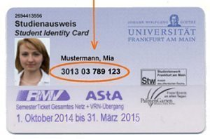
Accounts und Nummern
Matrikelnummer: Für Klausuren, generell zur „Identifikation“

Slide 26
Übersicht Lernplatformen
Uni-Email: https://webmail.uni-frankfurt.de/
QIS: https://qis.server.uni-frankfurt.de/qisserver/
OLAT: https://olat-ce.server.uni-frankfurt.de/olat/home?1
Bücherei: https://www.ub.uni-frankfurt.de/online/home.html

Slide 27
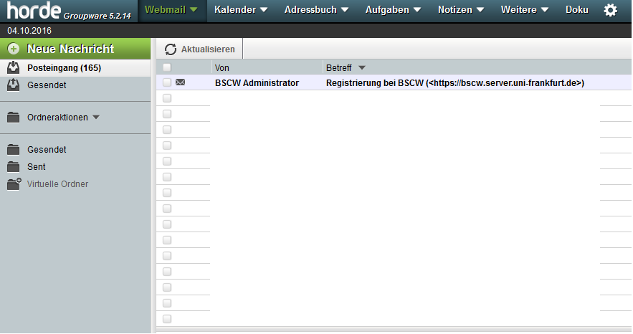
Webmail
webmail.uni-frankfurt.de (Login-Plattform)
Weiterleitung: Weiterleitung an private Mail-Adresse
Alias: z.B.: student23@stud.uni-frankfurt.de
Weitere HRZ-Alias

Slide 28
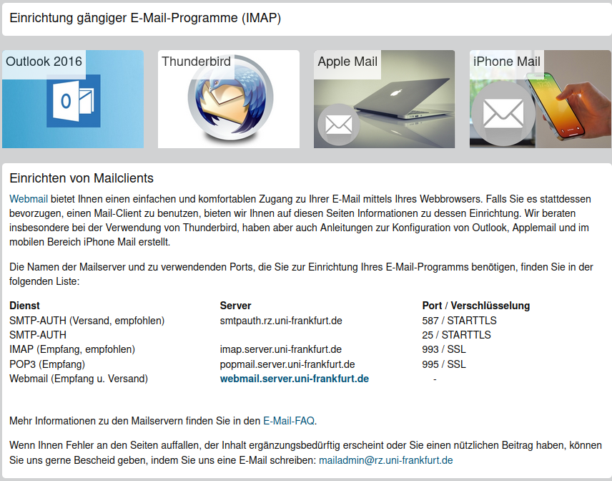
Unimail im Mail-Client
https://www.rz.uni-frankfurt.de/43919132/Einrichten

Slide 29
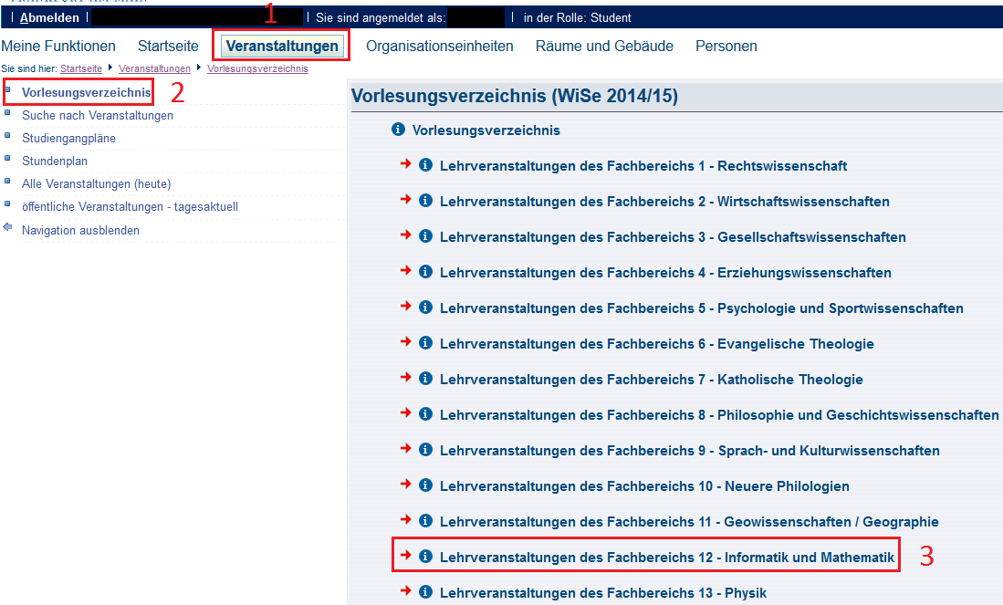
QIS-System - Vorlesungsverzeichnis

Slide 30
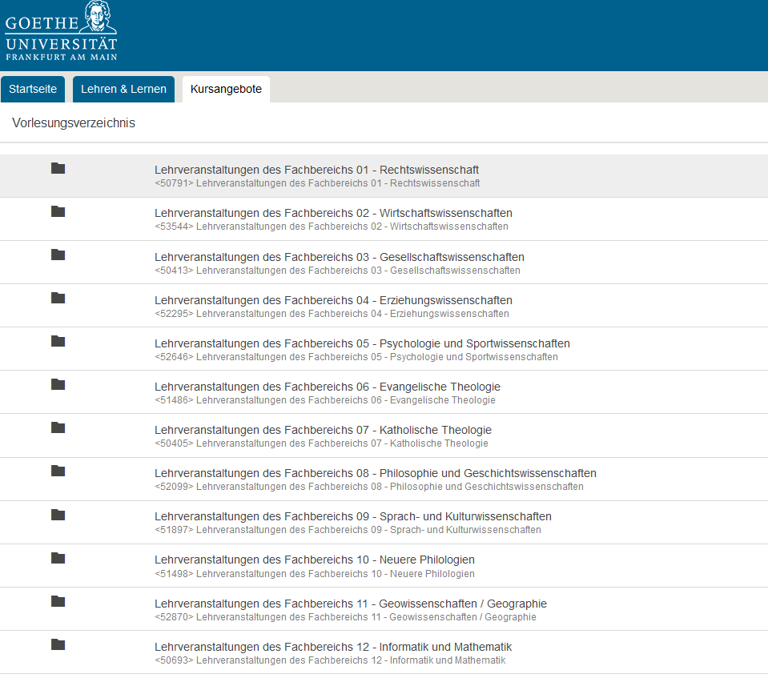
OLAT
Olat.server.uni-frankfurt.de
Die Plattform, wo praktisch alle Vorlesungen koordiniert werden
Beispiel: Analysis 1 Kurs
Kurs finden „Kursangebote“
Zugriff „Lehren und Lernen“

Slide 31
Studienverlauf – Planung und Sicherheit!
Anmeldung Bachlorprüfung
https://www.uni-frankfurt.de/115619198/Pr%C3%BCfungsamt_Mathematik#a_fe97e86d-20bfbbe6
https://www.uni-frankfurt.de/47679043/studord
Prüfungsordnung
Was sollte man davon lesen?
Nicht alles bis ins Detail, aber den grundlegenden Aufbau des Studiums sollte jeder kennen!
„Wissen heißt, wissen, wo etwas steht… ☺“

Slide 32
Tipps zum Mathestudium
Kontinuierliches Lernen und Mitarbeiten statt vor der Prüfung alles auf einmal
Übungsblätter gewissenhaft machen, auch wenn man die Zulassung hat. Auch wenn es verlockend ist: Nicht nur Lösungen nachvollziehen, selber (lange) versuchen drauf zu kommen
Sucht euch Lerngruppen, ein:e Lernpartner:in! Zusammen macht Mathe mehr Spaß! (Entweder in Präsenz oder z.B. auf dem Lernzentrums Discord-Server)
Zeitmanagement
Denkt nicht drüber nach, was ihr (noch) nicht könnt, sondern über das was ihr schon geschafft habt

Slide 33
Tipps zum Mathestudium
Traut euch Fragen zu stellen in der (digitalen) Vorlesung und in den Tutorien
Nutzt das Lernzentrum
Zu verschiedenen Zeiten hingehen
Lest sorgsam die Korrekturen eurer Tutorin/eures Tutors und arbeitet die Tipps/Anmerkungen in eure nächste Abgabe ein
Sucht neue Lern- und Arbeitsmethoden
Durchhaltevermögen, nicht aufgeben… es lohnt sich!
Seid fleißig, dann wird das schon!

Slide 34
Ansprechpartner

Slide 35
Ansprechpartner Mathematik
Fachschaft Mathematik: http://www.uni-frankfurt.de/50414731/Die-Fachschaft?
Kontakt: fachschaft@list.math.uni-frankfurt.de
Nachfragen zur Studienordnung, dem Studienablauf, Probleme mit Dozenten und Tutoren
regelmäßige Treffen: Montags, genauere Infos auf der Homepage
Lernzentrum Mathematik
Discord-Server (Anmeldung über OLAT)
Büro für Mathematik
z.B. zum Abschluss von HiWi-Verträgen
Prüfungsamt
Anmeldung zur Bachelorprüfung
Anmeldung der Bachelorarbeit
Fragen zu Prüfungsverfahren, Anrechnung von Leistungen

Slide 36
Weitere Ansprechpartner
Studien-Service-Center und Studiensekretariat
Campus Westend, PEG
Studiumsverwaltung, Fachwechsel, Doppelstudium…
AStA
Rechtsberatung, Wohnungssuche, …

Slide 37
Anlaufstellen für Hilfestellung in schwierigen Situationen
Psychosozialen Beratung der Goethe-Universität (Studentenwerk) Website: https://www.studentenwerkfrankfurt.de/beratung-service/psychosozialberatung Offene Sprechstunde: Dienstag und Donnerstag 15-17 Uhr, aktuell telefonisch unter 069 798 34922
Psychotherapeutische Beratungsstelle der Goethe Universität (Studien-Service-Center) Website: https://www.uni-frankfurt.de/35793221/psychotherapeutische Online Termin-Vereinbarung für 50-minütiges Beratungsgespräch per Video (aktuell wenig freie Termine)
Corona Krisentelefon der Goethe Universität (Zentrum für Psychotherapie) Website: https://www.psychologie.uni-frankfurt.de/86817645/Corona_Krisentelefon Telefon-Hotline: 069-798 23849 (Mo, Di, Do, Fr von 10.00 - 13.00 Uhr)
Psychosozialer Krisendienst Frankfurt Website: https://www.bsf-frankfurt.de/krisendienst/ Telefon-Hotline: 069 611375 (9 Uhr bis 1 Uhr nachts durchgängig)
TelefonSeelsorge Deutschland Website: https://www.telefonseelsorge.de/ Telefon-Hotline: 0800 1110111 oder 0800 1110222 (rund um die Uhr)
Notes:
Hier eine Reihe von, die Möglichkeiten der Hilfestellung in psychosozial schwierigen Situation bieten. Diese können einerseits grundsätzlich unterstützen in schwierigen Lebenslagen, gerade in der aktuellen Corona-Situation, andererseits auch speziell bei schwierigen (etwa mündlichen) Prüfungssituationen, die die Studierenden zum Teil jetzt ohne Unterstützung ihres Umfelds antreten und verarbeiten müssen.

Slide 38
Rückmeldung und Semesterbeitrag
Rückmeldung = „Bezahlen des Semesterbeitrags für das nächste Semester“
Januar bzw. Juli
Februar / August mit 30€ Strafe
Danach: Zwangsexmatrikulation!
Nach erfolgreicher Rückmeldung: Goethe-Card validieren
RMV-Ticket (http://asta-frankfurt.de/angebote/geltungsbereich-des-semestertickets)
Kulturticket (http://asta-frankfurt.de/aktuelles/kulturticket)
Palmengarten (http://asta-frankfurt.de/angebote/rmv-semesterticket/palmengarten-asta-ticket)
U.v.m.

Slide 39
Angebote, die man kennen sollte: Uni-Sport
Zentrum für Hochschulsport
Angebote: https://zfh-db.sport.uni-frankfurt.de/angebote/aktueller_zeitraum/index.html
Auch in Coronazeiten gibt es noch ein Programm

Slide 40
Angebote, die man kennen sollte: E-learning & Schreibzentrum
E-learning Website: Lernskripte, Erklärvideos,… https://www.uni-frankfurt.de/49625732/e-learning
Schreibzentrum Website: Verschiedene Schlüsselkompetenzen https://www.starkerstart.uni-frankfurt.de/82850108/Studierende

Slide 41
Angebote, die man kennen sollte:
Sprachkurse
Sprachkurse an der Uni:
Französisch
Englisch
Spanisch
Russisch
Chinesisch
Arabisch
Usw.

Slide 42
Angebote, die man kennen sollte: Call-a-Bike
45 Minuten pro Fahrt kostenlos mit den Fahrrädern der Deutschen Bahn (CallBikes)
Alle Infos und Anmeldung unter:
http://asta-frankfurt.de/aktuelles/teil-1-neue-infos-zum-asta-campusrad-call-bike-anmeldung-jetzt-moeglich
Perfekt um z.B. zwischen Campus Westend und Bockenheim zu pendeln

Slide 43
Angebote, die man kennen sollte: „Night of Science“
Einmal im Jahr (Juni) eine Nacht (17 Uhr bis 5 Uhr) publik-wissenschaftliche Vorträge aus allen Naturwissenschaften
Vorträge durch Dozentinnen und Dozenten der Universität
Führungen durch Laboratorien, die Max-Planck-Institute u.ä.
Kostenfreier Eintritt auf dem Campus Riedberg
Helfer gesucht: Es werden immer Helfer, die ca. 1,5 Stunden etwas verkaufen gesucht – als Dankeschön erhalten sie ein Night of Science-T-Shirt, einen Essensbon und 3 Getränkebons
http://www.nightofscience.de/

Slide 44
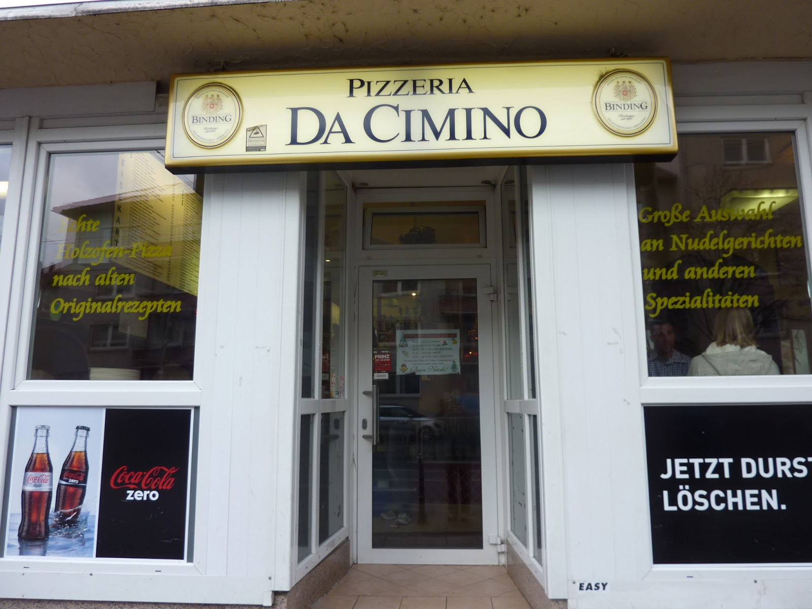
Angebote, die man kennen sollte: Da Cimino

Slide 45
Anmerkungen zur aktuellen Lage bzgl. des Coronavirus (SARS-CoV-2)
Für aktuelle Informationen schaut unter uni-frankfurt.de/corona nach sowie werden auch Informationen per Mail mitgeteilt

Slide 46
Fragen?

